Slide 1
Historia
Bogowie i mity
Olga Tychmanowicz
klasa 5b

Slide 2
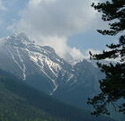
Góra Olimp
Góra Olimp- Grecy wierzyli, że to jest siedziba najważniejszych bogów i gdyby któryś ze śmiertelników ośmieliłby się wejść na Olimp, wtedy bogowie uznaliby to za zniewagę i zlekceważenie ich majestatu i zrzuciliby go ze świętej góry. Na górze Olimp stało wiele pałaców bogów, w tym pałac Zeusa, który stał najwyżej. Mieszkali tam zarówno najważniejsi bogowie zwani olimpijskimi, ale także piękne i młode panny zwane nimfami. Były jednak wyjątki od ważnych bogów: Artemida mieszkała w lesie, Posejdon chodził na Olimp tylko na zebrania, ale mieszkał w swoim wielkim pałacu w morzu. Za to Hades swoją siedzibę miał w Podziemiach.

Slide 3
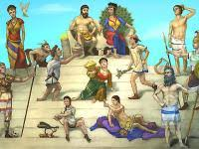
Starożytni Grecy wierzyli w wielu bogów, którzy opiekowali się różnymi dziedzinami życia. Według wierzeń Greków najważniejsi bogowie to:
-Zeus
-Hera
-Apollo
-Atena
-Hermes
-Hefajstos
-Hades
-Posejdon
-Afrodyta
-Ares

Slide 4
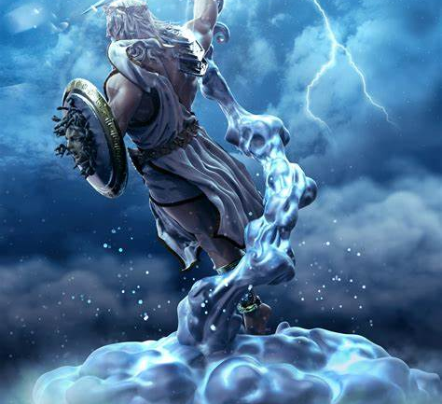
Zeus
Zeus- był najważniejszym bogiem starożytnych Greków, władcą innych bóstw oraz ludzi. Jego atrybut to piorun. Pałac Zeusa znajdował się na wierzchołku Olimpu

Slide 5
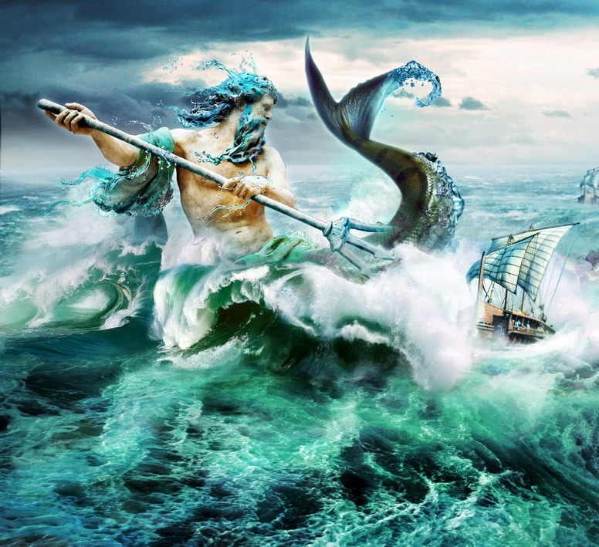
Posejdon
Posejdon- brat Zeusa, jako władca mórz był opiekunem żeglarzy i rybaków. Przedstawiano go z trójzębem w dłoni.

Slide 6
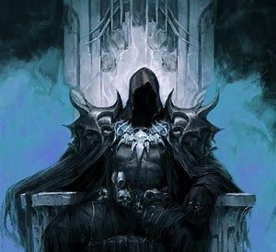
Hades
Hades- brat Zeusa, był władcą świata zmarłych, do którego trafiały ludzkie dusze po śmierci. Wejście do tej podziemnej krainy strzegł trójgłowy pies Cerber.

Slide 7
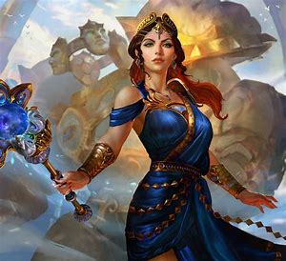
Hera
Hera- żona Zeusa, była boginią niebios. Opiekowała się małżeństwami. Jej znaki rozpoznawcze to owoc granatu i paw.

Slide 8
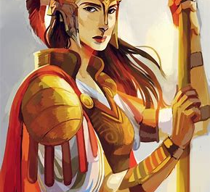
Atena
Atena- córka Zeusa, jako bogini mądrości sprawowała opiekę nad uczonymi, mówcami i politykami. Jej atrybutami, jako patronki wojny sprawiedliwej, była tarcza.

Slide 9
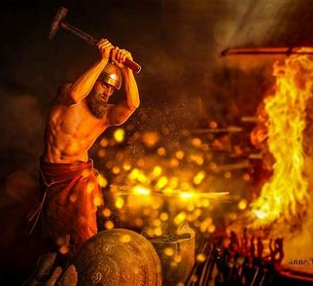
Hefajstos
Hefajstos- to bóg ognia i patron kowali. W swojej kuźni znajdującej się we wnętrzu wulkanu Etna na Sycylii, wykuwał pioruny dla Zeusa. Atrybutem Hefajstosa były narzędzia kowalskie młot i kowadło.

Slide 10
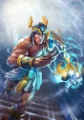
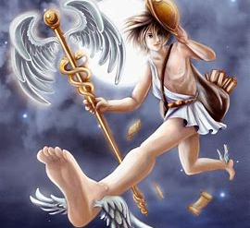
Hermes
Hermes- to posłaniec bogów. Aby szybko się poruszać, nosił cudowne sandały ze skrzydłami. Opiekował się kupcami i złodziejami. Jego symbolem była laska, której dotknięcie godziło skłócone osoby.

Slide 11
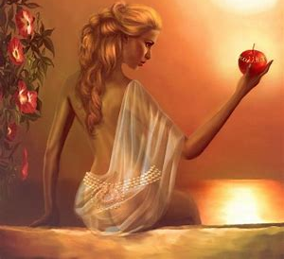
Afrodyta
Afrodyta- była najpiękniejszą z bogiń. Opiekowała się zakochanymi i zsyłała odwzajemnioną miłość. Atrybutami Afrodyty były gołąb i jabłko.

Slide 12
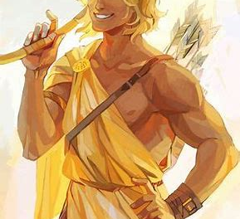
Apollo
Apollo- bóg słynący z urody, sprawował opiekę nad sztuką. Jednym z jego atrybutów była lira.

Slide 13
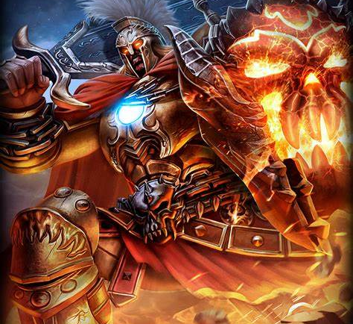
Ares
Ares- był bogiem wojny i męstwa żołnierskiego. Nosił zbroję, tarcze i miecz. Pojawiał się na polach bitwy w towarzystwie złowrogich bóstw strachu, niezgody i śmierci.

